Slide 1
ALCALDÍA DE SANTIAGO DE CALI
Secretaría de Educación Distrital
PLAN MAESTRO DE INFRAESTRUCTURA EDUCATIVA
PMIE 2026 — 2039
Distrito de Santiago de Cali · Horizonte 2026–2039
Presentación Ejecutiva — Proceso del Plan y Resultados
Subsecretaría de Planeación Sectorial · Junio de 2026

Slide 2
PMIE 2026 · 2/22
Agenda
Contenido de la presentación
1. Contexto y marco normativo
Constitución, NSR-10, NTC 4595, NTC 6705:2023
2. Antecedentes del Plan 2019
Continuidad metodológica + innovaciones
3. Metodología
Fases NTC 6705 · Modelo MCDE-T · Instrumentos
4. Diagnóstico integral
Estructural · Funcional · Capacidad · Eficiencia
5. Árbol de decisión técnico
11 nodos oficiales · 3 parámetros configurables
6. Resultados del Plan
Distribución por programa · Inversión total
7. Cobertura de matrícula no oficial
Inclusión de demanda insatisfecha
8. Plan de inversión y financiación
Escenarios · Fases temporales · Fuentes
9. Herramienta Consolidada
Aplicativo web autocontenido · Ciclo trianual
10. Conclusiones y recomendaciones
Hallazgos · Acciones de implementación
Plan Maestro de Infraestructura Educativa 2026–2039 · Secretaría de Educación Distrital · Cali
Junio 2026

Slide 3
PMIE 2026 · 3/22
El reto del parque escolar
Por qué actualizar el Plan Maestro 2019
338
316
141.414
22+15
sedes oficiales en el Distrito
sedes con levantamiento 2025
estudiantes matriculados 2024
comunas urbanas + corregimientos rurales
Factores que justifican la actualización del Plan
▸ Expedición de la NTC 6705:2023 — Norma específica para planes maestros de infraestructura educativa.
▸ Política Nacional de Infraestructura Educativa MEN (2022) — Lineamientos actualizados.
▸ Transformación demográfica y territorial post-pandemia COVID-19.
▸ Actualización SIMAT 2024–2026 y nueva Brecha Estructural NSR-10 (1.480 bloques).
▸ Corrección de limitaciones del Plan 2019 (índice NTC con 221 sedes en 0,6719 idénticas).
▸ Necesidad de sostenibilidad técnica con herramientas digitales actualizables.
Plan Maestro de Infraestructura Educativa 2026–2039 · Secretaría de Educación Distrital · Cali
Junio 2026

Slide 4
PMIE 2026 · 4/22
Marco Normativo
Sustento jurídico y técnico del PMIE 2026
NACIONAL
DISTRITAL
INTERNACIONAL
• Constitución Política · Art. 67 (Educación derecho fundamental)
• Plan de Desarrollo «Cali, Ciudad que Educa y Aprende» 2024-2027
• Agenda 2030 — ODS 4 (Educación de Calidad)
• Ley 115 de 1994 — Ley General de Educación
• Plan Sectorial de Educación 2024-2027
• UNESCO — Marco Educación 2030
• Ley 715 de 2001 — Responsabilidad distrital del servicio
• Decreto Distrital 4112.010.20.0403 de 2020
• OCDE — Innovative Learning Environments
• NSR-10 (Decreto 926/2010) — Sismo resistencia
• Manual de Intervención de Infraestructura Escolar (2023)
• BID/Banco Mundial — Escuelas Seguras (GPSS)
• NTC 4595 — Planeamiento espacios escolares
• POT — Plan de Ordenamiento Territorial
• NTC 6705:2023 — Planes Maestros
• PMIE 2019 (antecedente metodológico)
• Decreto 1421/2017 — Educación inclusiva
• Política Nacional Infraestructura Educativa MEN 2022
Plan Maestro de Infraestructura Educativa 2026–2039 · Secretaría de Educación Distrital · Cali
Junio 2026

Slide 5
PMIE 2026 · 5/22
Metodología — NTC 6705:2023
Cuatro fases del proceso de formulación
1
2
3
4
DIAGNÓSTICO
ANÁLISIS BRECHAS
FORMULACIÓN
IMPLEMENTACIÓN
Inventario y estado del parque escolar
Cuantificación BF, BE, BC Quintiles de eficiencia
Árbol de decisión Programas P1–P8
Cronograma · Financiación Gestión y seguimiento
Cap. 4–5
Cap. 5
Cap. 6–7
Cap. 7–8
FASE V — CONSOLIDACIÓN (Abr–Jun 2026) · Documento técnico definitivo + Herramienta Consolidada + Validación académica
Plan Maestro de Infraestructura Educativa 2026–2039 · Secretaría de Educación Distrital · Cali
Junio 2026

Slide 6
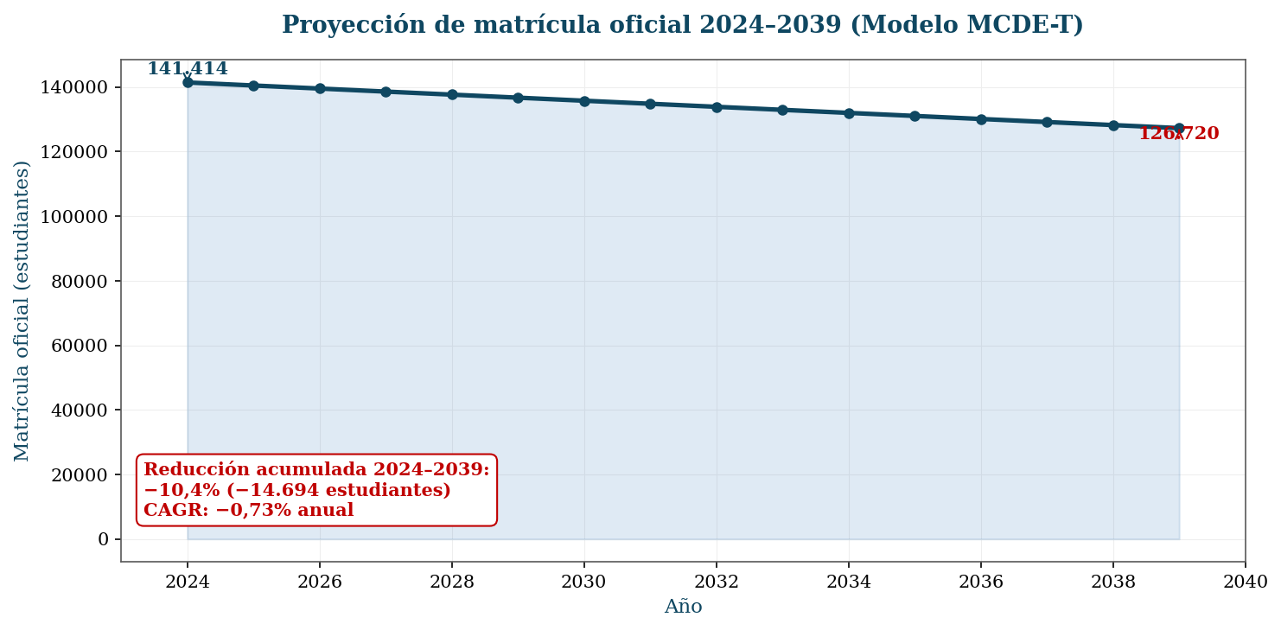
PMIE 2026 · 6/22
Proyección de Matrícula — Modelo MCDE-T
Cohortes Demográfico-Educativo Territorial
Modelo recursivo MCDE-T
M(s, g, t+1) =
M(s, g−1, t) · p_aprob
+ M(s, g, t) · p_rep
Parámetros del modelo
p_aprob
0,90
Promoción
p_rep
0,05
Repitencia
p_retiro
0,05
Retiro
Resultados de la proyección
2024: 141.414 estudiantes
2039: 126.720 estudiantes
Δ = −10,4% (CAGR −0,73%/año)
Plan Maestro de Infraestructura Educativa 2026–2039 · Secretaría de Educación Distrital · Cali
Junio 2026

Slide 7
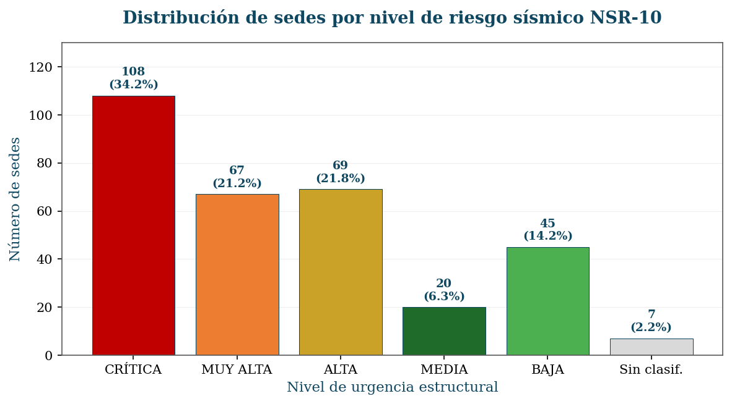
PMIE 2026 · 7/22
Diagnóstico Estructural — NSR-10
316 sedes evaluadas · escenario Sismo de Diseño (Aa=0,25g)
Hallazgo crítico
175 sedes
(55,4 % del parque)
con urgencia CRÍTICA o MUY ALTA
Activan Nodo N5 → Programa P2
Patologías frecuentes:
• Falta de riostras / reforzamientos
• Ausencia de dilataciones entre bloques
• Confinamientos insuficientes
• Cubiertas con anclajes inadecuados
• Cimentación de profundidad insuficiente
• Materiales degradados (humedad/corrosión)
Plan Maestro de Infraestructura Educativa 2026–2039 · Secretaría de Educación Distrital · Cali
Junio 2026

Slide 8
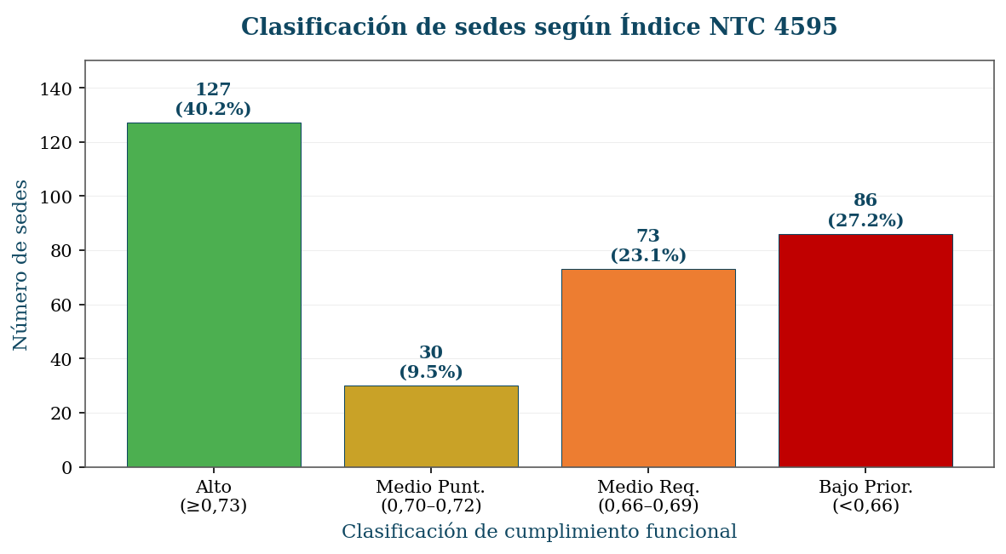
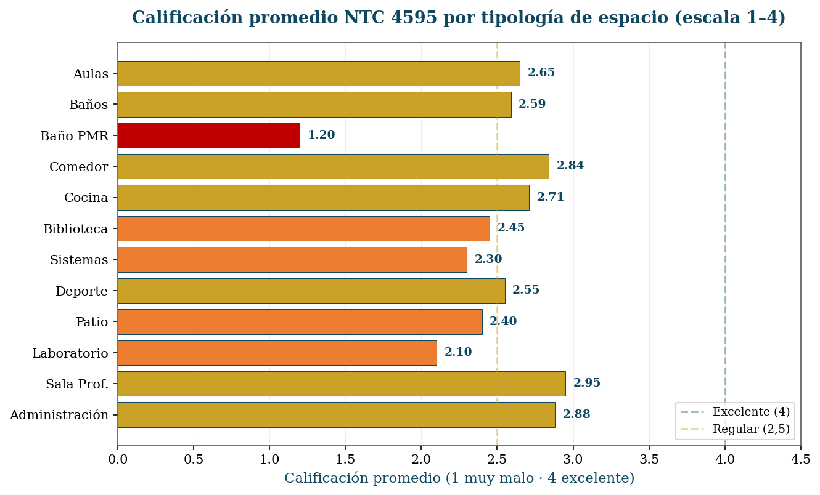
PMIE 2026 · 8/22
Diagnóstico Funcional — NTC 4595
Índice sintético sobre 23 tipologías de espacios pedagógicos
Promedio NTC 4595 del Distrito: 0,707 · 86 sedes en condición prioritaria (índice < 0,66) · Programa P3 atiende 192 sedes
Factor de costo por calificación se aplica con interpolación lineal: cal 1,0 → 100% · cal 2,0 → 75% · cal 3,0 → 50% · cal 4,0 → 25%
Plan Maestro de Infraestructura Educativa 2026–2039 · Secretaría de Educación Distrital · Cali
Junio 2026

Slide 9
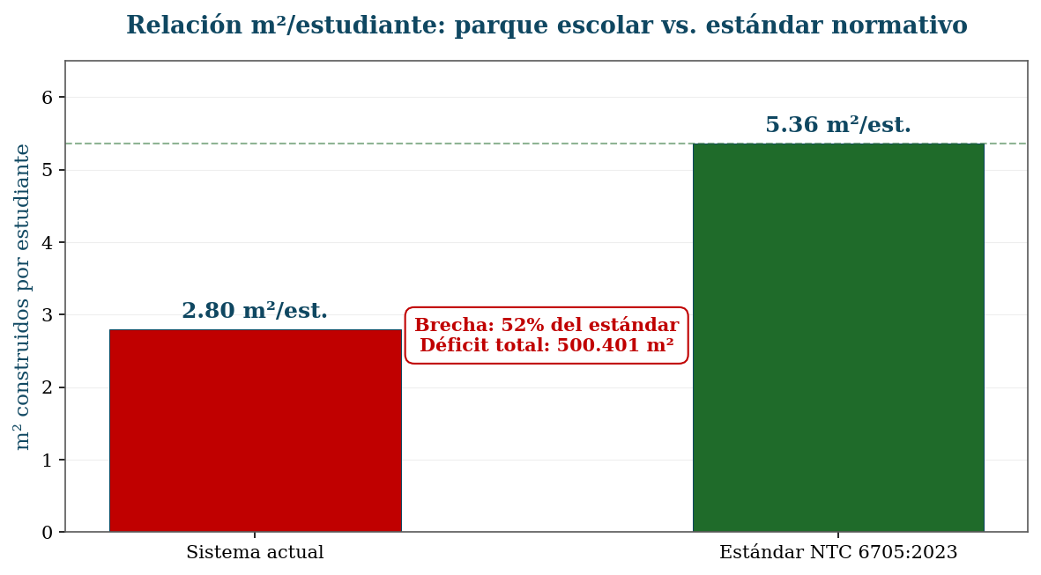
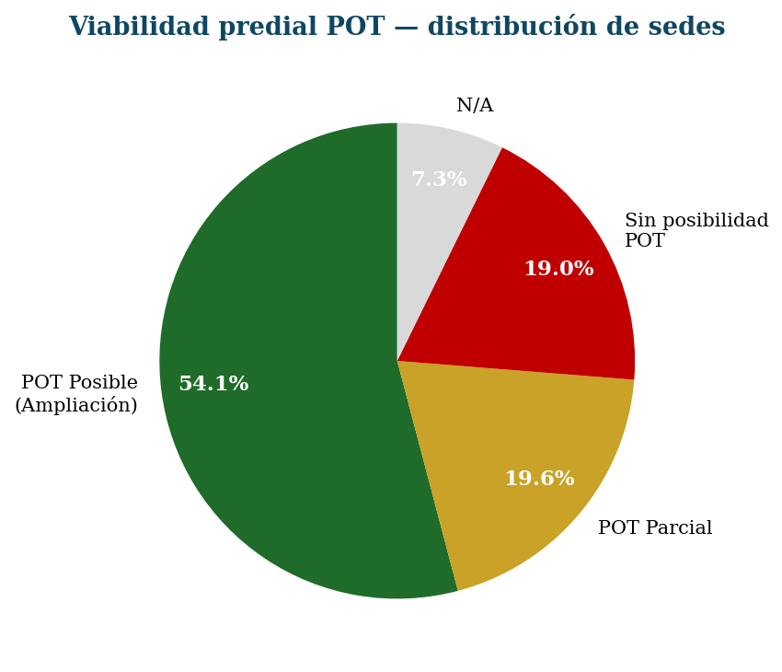
PMIE 2026 · 9/22
Diagnóstico de Capacidad
Aplicación del estándar NTC 6705:2023 — 5,36 m²/estudiante
500.401 m²
93 sedes
54,1 %
déficit acumulado de área construida
nuevas equivalentes al déficit
sedes con POT Posible (P4)
Plan Maestro de Infraestructura Educativa 2026–2039 · Secretaría de Educación Distrital · Cali
Junio 2026

Slide 10
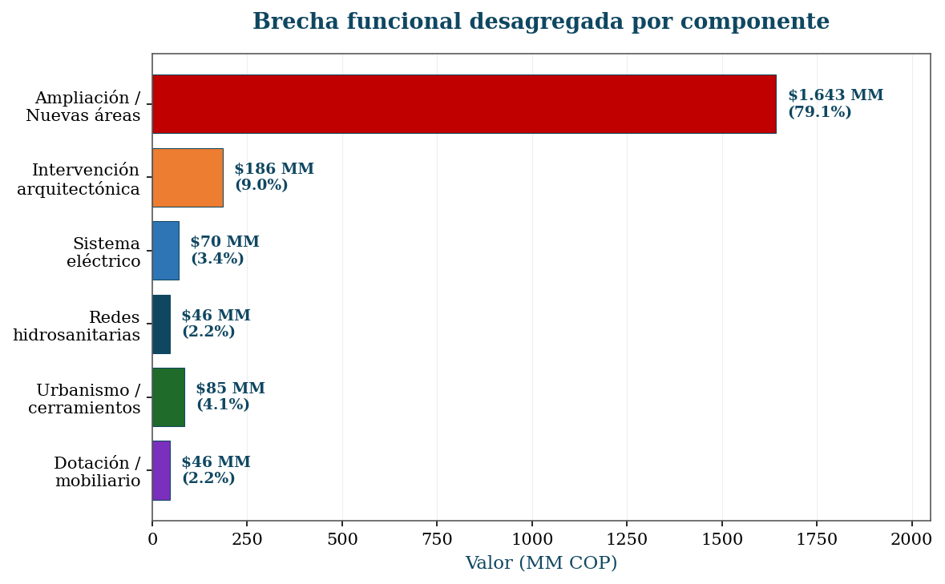
PMIE 2026 · 10/22
Brecha Funcional Desagregada
Componentes del costo de cumplimiento NTC 4595
Algoritmo de cálculo
BF = Σ_espacios C_adec + C_amp + C_predio
C_adec = A_exist × VR × f(cal) × FD × IPC × 1,14
C_amp = A_déficit × VR_nuevo × FD × IPC × 1,14
C_predio = A_lote × VR_predio × FD × IPC
Overhead 14% = 7% estudios + 7% interventoría
BRECHA FUNCIONAL TOTAL
$2.076 MM COP
$2,08 Billones COP
79,1% en ampliaciones
Plan Maestro de Infraestructura Educativa 2026–2039 · Secretaría de Educación Distrital · Cali
Junio 2026

Slide 11
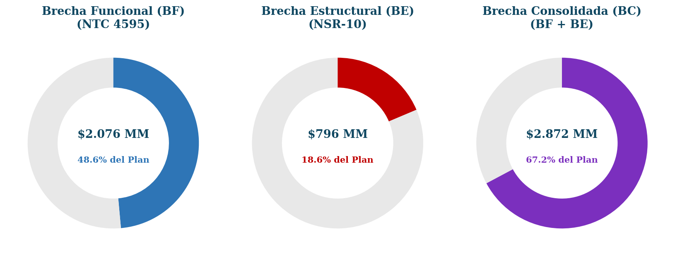
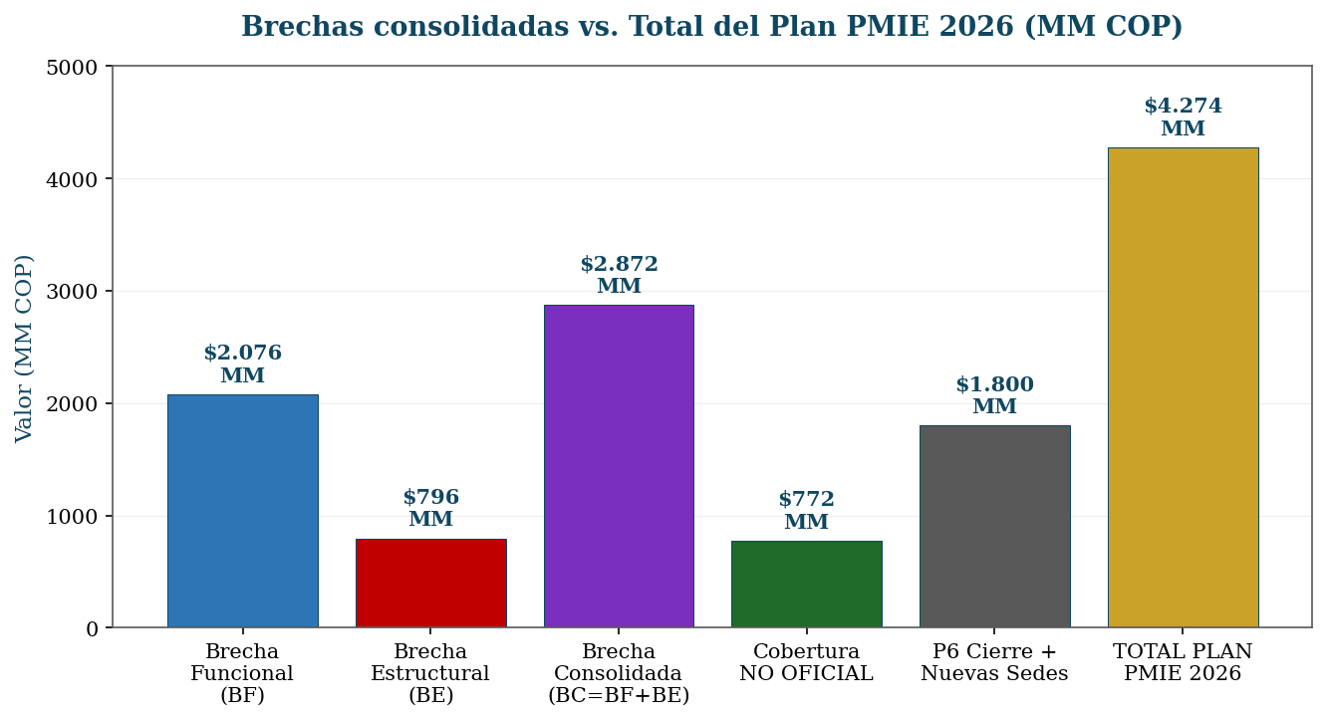
PMIE 2026 · 11/22
Brechas Consolidadas
BF (NTC 4595) + BE (NSR-10) + Cobertura + P6 = Plan Total
VALOR TOTAL DEL PLAN
$ 4,27 B
Billones de pesos COP 2026
BF — Brecha Funcional
$2,076 B
48,6%
BE — Brecha Estructural
$0,796 B
18,6%
Cobertura NO OFICIAL
$0,772 B
18,1%
P6 — Cierre + Nuevas
$1,800 B
42,1%
Plan Maestro de Infraestructura Educativa 2026–2039 · Secretaría de Educación Distrital · Cali
Junio 2026

Slide 12
PMIE 2026 · 12/22
Árbol de Decisión Técnico — 11 Nodos Oficiales
Lógica jerarquizada con asignación múltiple a programas
Nodo
Pregunta técnica
SÍ →
NO →
N1
¿Sede en Q1 o Q2?
N1a
N2
N1a
¿BC > 70% × VR Reconstrucción?
N3b
N3
N2
¿Sede rural?
N1a (re-entra)
N2a
N2a
¿Sede principal o única?
N1a (re-entra)
N4a
N3
¿Requiere ampliación?
N3a
N5
N3a
¿Capacidad de ampliación (POT)?
P4 + N5
N4 + N5
N3b
¿Reconstrucción misma área?
P4 + P3
N4b
N4
¿Redistribución posible?
P5
P1
N4a
¿Redistribución (≥ MinQ12)?
P6 (cierre)
P7
N4b
¿Redistribución alta brecha?
P5 + P8
P5 + P1
N5
¿Riesgo Estructural CRÍTICA/MUY ALTA?
P2 + P3
P3 (BE absorbida)
Una sede puede caer en múltiples programas simultáneamente (p. ej. P3+P4 o P2+P3 o P5+P1+P3). El árbol opera con 3 parámetros configurables: Q-Corte, Umbral BC/VR, MinQ12.
Plan Maestro de Infraestructura Educativa 2026–2039 · Secretaría de Educación Distrital · Cali
Junio 2026

Slide 13
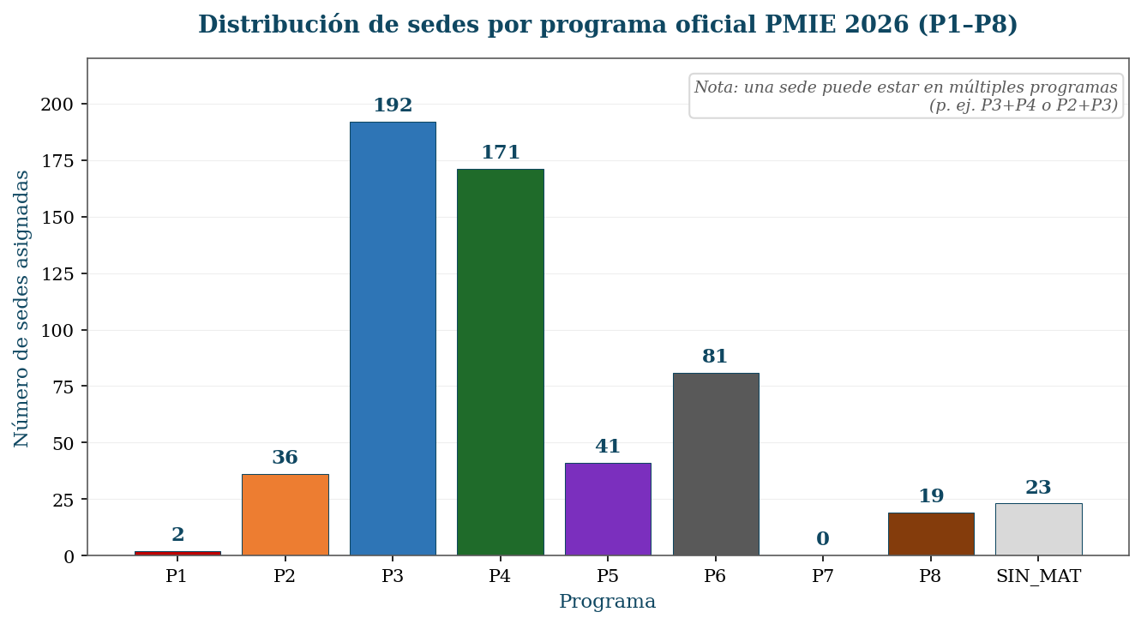
PMIE 2026 · 13/22
Resultados — Sedes por Programa
Aplicación del árbol con parámetros por defecto (Q-Corte=Q2, Umbral=70%)
8 Programas Oficiales
P1
Construcción Nueva
2
P2
Refuerzo Estructural
36
P3
Adecuación
192
P4
Ampliación Sitio
171
P5
Redistribución
41
P6
Cierre + Nuevas
81
P7
Adecuación Parcial
0
P8
Reconstrucción
19
Plan Maestro de Infraestructura Educativa 2026–2039 · Secretaría de Educación Distrital · Cali
Junio 2026

Slide 14
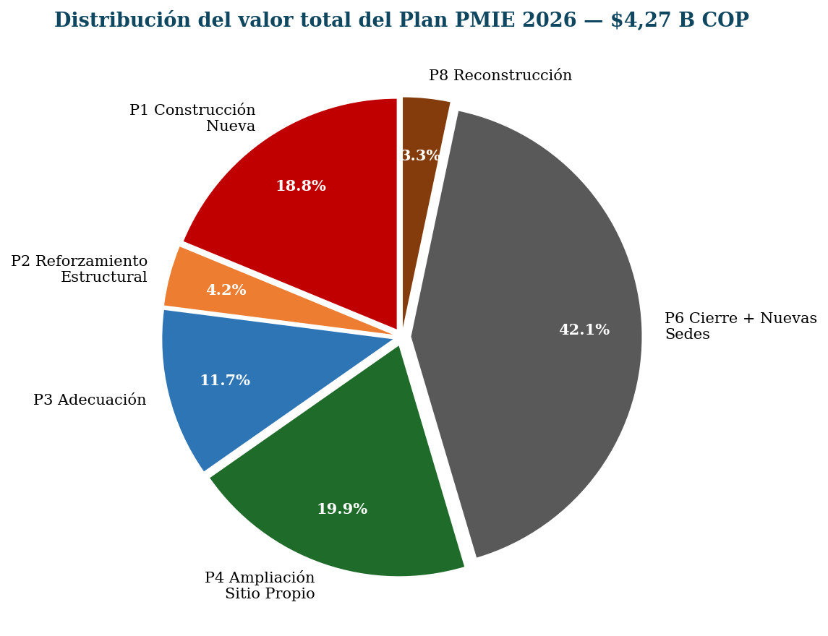
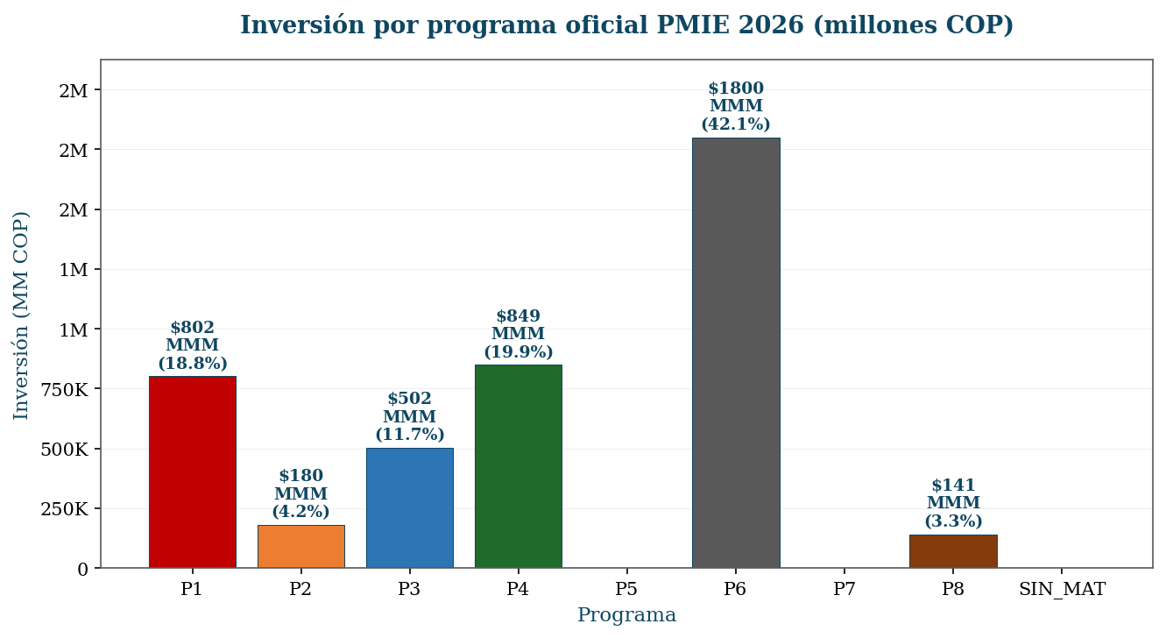
PMIE 2026 · 14/22
Resultados — Inversión por Programa
Distribución del valor total del Plan PMIE 2026 ($4,27 B COP)
Plan Maestro de Infraestructura Educativa 2026–2039 · Secretaría de Educación Distrital · Cali
Junio 2026

Slide 15
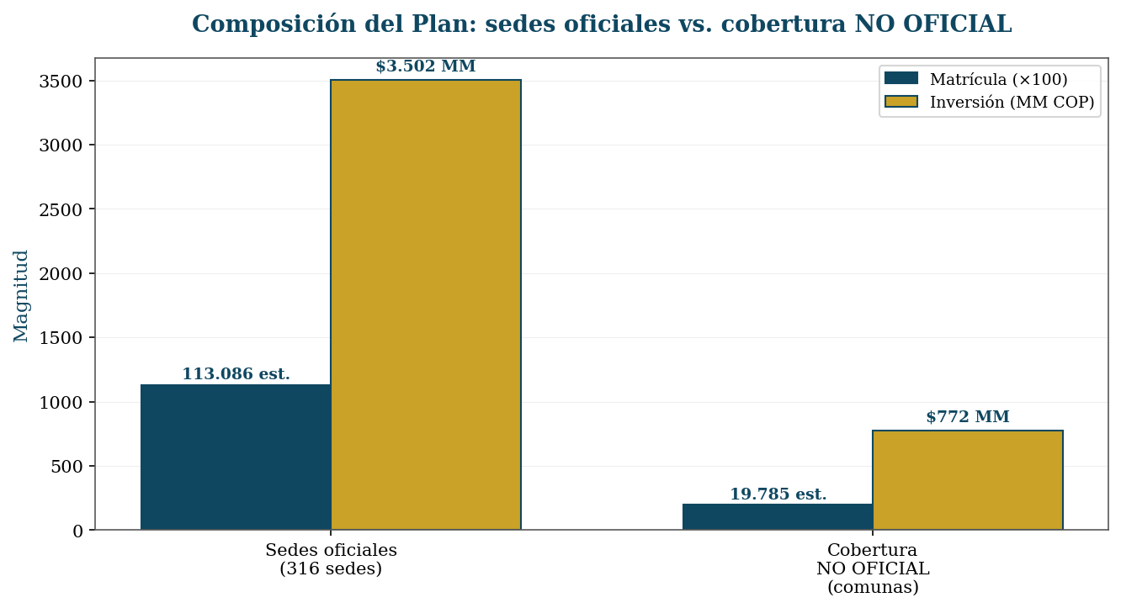
PMIE 2026 · 15/22
Atención de Matrícula NO OFICIAL
Programa P1 incluye demanda insatisfecha en sedes privadas de cobertura
Cobertura adicional al Plan
19.785
estudiantes NO OFICIALES
Fórmula de cálculo del costo:
Costo = (Mat × 5,36 m²) × (Predio + Constr.) × FD × IPC × 1,14
Valores unitarios (Tabla de Costos 2026):
• Predio /m²: $1.797.977
• Constr. Con Ext. /m²: $4.340.750
• Suma: $6.138.727/m² +14% = $6.998.149/m²
$ 772 MM COP
Inversión adicional para cobertura (incluida en P1)
Plan Maestro de Infraestructura Educativa 2026–2039 · Secretaría de Educación Distrital · Cali
Junio 2026

Slide 16
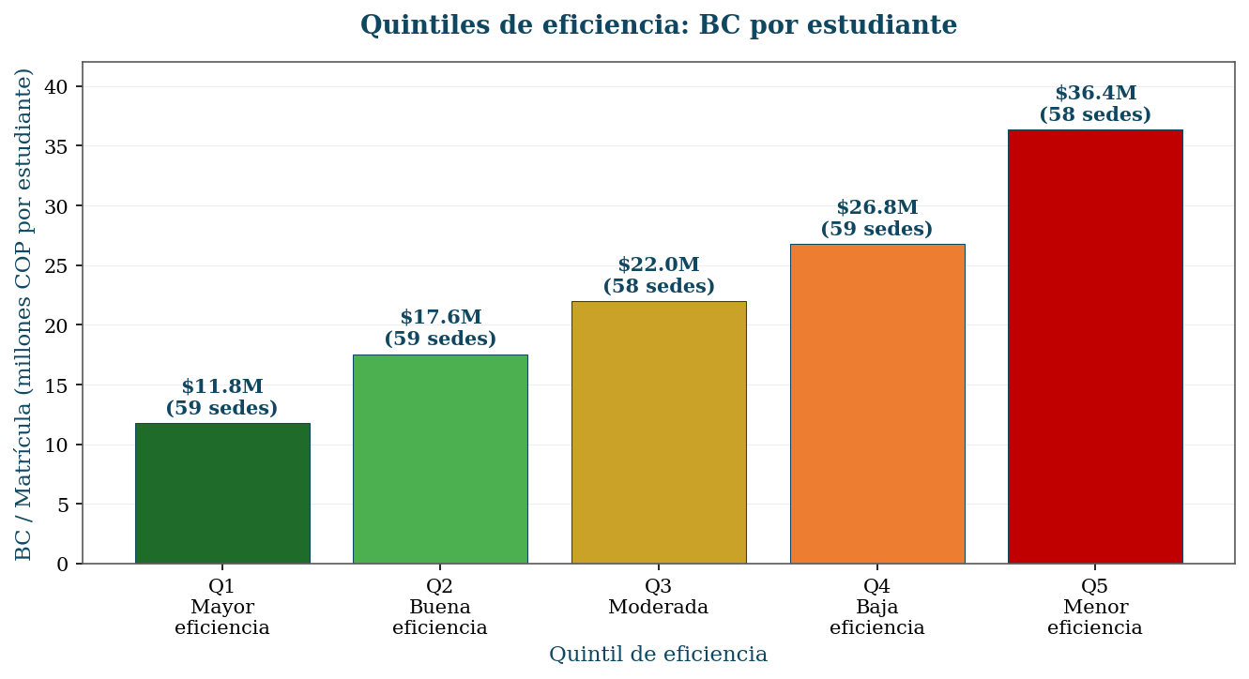
PMIE 2026 · 16/22
Quintiles de Eficiencia
Análisis de costo-efectividad: BC/Matrícula por sede
Implicación estratégica
Q1
$11,8 M
Mayor eficiencia Inversión directa
Q2
$17,6 M
Buena eficiencia Inversión justificada
Q3
$22,0 M
Moderada Evaluar BC/VR
Q4
$26,8 M
Baja eficiencia Prob. reconstrucción
Q5
$36,4 M
Eficiencia mínima Cierre/Redistribución
Plan Maestro de Infraestructura Educativa 2026–2039 · Secretaría de Educación Distrital · Cali
Junio 2026

Slide 17
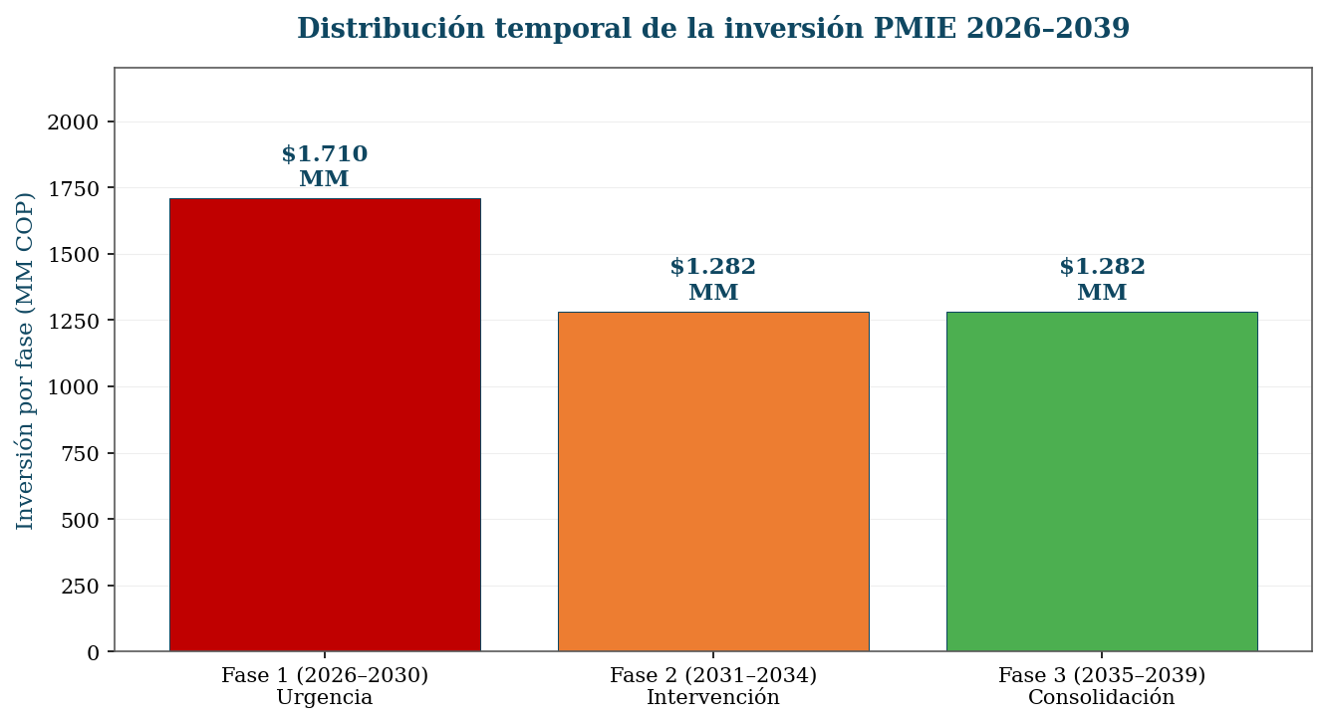
PMIE 2026 · 17/22
Plan de Inversión 2026–2039
Tres fases de implementación · Múltiples fuentes de financiación
Fuentes de financiación
SGP — Recursos propios Distrito
Anual SED
FFIE — Fondo MEN
Resolución 21534/17
Banco de Proyectos Nacional
BPIN — DNP
Cooperación internacional
BID, BM, GIZ, USAID, AECID
Alianzas Público-Privadas
Ley 1508/12 — P6
Sobretasa gasolina / Estampillas
Inversión territorial
Fondo Adaptación / Riesgo Sísmico
Ley 1523/12 — P2/P8
Plan Maestro de Infraestructura Educativa 2026–2039 · Secretaría de Educación Distrital · Cali
Junio 2026

Slide 18
PMIE 2026 · 18/22
Herramienta Consolidada — Entregable Diferencial
Aplicativo web autocontenido · Sostenibilidad técnica del Plan
H1 — PROYECCIÓN MATRÍCULA
H2 — INDICADOR NTC 4595
H3 — BRECHA FUNCIONAL
H4 — ÁRBOL DECISIÓN
Modelo MCDE-T Carga SIMAT 2024/2026
Índice sintético BASE CONSOLIDADA
23 tipologías Interpolación cal.
11 nodos · 3 parámetros Resultados configurables
Ciclo de actualización trianual del Plan
2029
2032
2035
2038
En un día hábil: cargar SIMAT actualizado + BASE CONSOLIDADA + COSTOS → exportar Excel del Plan actualizado
Plan Maestro de Infraestructura Educativa 2026–2039 · Secretaría de Educación Distrital · Cali
Junio 2026

Slide 19
PMIE 2026 · 19/22
Hallazgos Centrales
Síntesis del diagnóstico y resultados del Plan
1
ESCALA DEL DESAFÍO
2
PRIORIDAD SÍSMICA
3
DÉFICIT DE COBERTURA
4
HERRAMIENTA DINÁMICA
El 98,5% de las sedes requieren intervención. Valor del Plan: $4,27 B COP >4× el presupuesto anual SED
75,3% de las sedes con riesgo sísmico ALTO. 175 sedes CRÍTICA + MUY ALTA Programas P2 + P8 son urgentes
19.785 estudiantes en sedes NO OFICIALES. Proyectables a >42.000 (2026) P1 incluye $772 MM adicionales
Primer plan colombiano con plataforma digital actualizable en un día hábil. Garantiza sostenibilidad técnica
Plan Maestro de Infraestructura Educativa 2026–2039 · Secretaría de Educación Distrital · Cali
Junio 2026

Slide 20
PMIE 2026 · 20/22
Recomendaciones para la Implementación
Acciones específicas que la administración debe iniciar
1
Adopción institucional
Formalizar el PMIE 2026–2039 mediante acto administrativo distrital en 2026-II.
2
Gestión de financiación
Iniciar 2027-I gestiones con MEN, FFIE y cooperación internacional priorizando las 175 sedes con riesgo CRÍTICO/MUY ALTO.
3
Actualización trianual
Ejecutar el ciclo de actualización en 2029, 2032, 2035 y 2038 utilizando la Herramienta Consolidada.
4
Saneamiento predial
Regularización jurídica de sedes con situación irregular antes de inversiones en P1 y P4.
5
Articulación interinst.
Protocolos formales SED – Infraestructura – DAPM – DAHM – SHM y juntas administradoras locales.
6
Comunicación comunitaria
Versión ciudadana del Plan (resumen visual de 20 páginas) para consejos directivos y comunidades.
Plan Maestro de Infraestructura Educativa 2026–2039 · Secretaría de Educación Distrital · Cali
Junio 2026

Slide 21
PMIE 2026 · 21/22
Plan Indicativo — Metas 2030 y 2039
Indicadores de impacto del PMIE 2026
Meta
Línea base 2025
Meta 2030
Meta 2039
Reducción del riesgo sísmico
55,4 % sedes alto riesgo
30 %
< 10 %
Cumplimiento NTC 4595
0,707 promedio
0,80
0,90
Suficiencia de área m²/estudiante
2,8 m²
4,0 m²
5,36 m²
Cobertura oficial de matrícula
~86 %
95 %
100 %
Sedes con obra terminada
0
120
293
Inversión ejecutada del Plan
0 %
40 %
100 %
Actualizaciones trianuales
No
Sí (2029)
Sí (2032/35/38)
Plan Maestro de Infraestructura Educativa 2026–2039 · Secretaría de Educación Distrital · Cali
Junio 2026

Slide 22
GRACIAS
Plan Maestro de Infraestructura Educativa 2026–2039
Distrito de Santiago de Cali
Secretaría de Educación Distrital · Subsecretaría de Planeación Sectorial
pmie@cali.gov.co · www.cali.gov.co/educacion/pmie
Junio de 2026

